Slide 1
DAY - 05
Spring, MyBatis 연동
Spring, JPA 연동

Slide 2
Mybatis 특징
Apache의 Ibatis 프레임워크가 Data Mapper 프레임워크로 탄생함.
2010년에 Ibatis가 Apache에서 탈퇴하여 Google로 흡수되면서 이름을 Mybatis로 변경함.
Mybatis는 Ibatis로부터 파생되었기 때문에 기본 개념과 문법은 Ibatis와 거의 유사함.
Mybatis는 SQL 명령어를 외부의 XML 파일에 분리시키고 DB 연동을 1줄의 자바 코드로 처리하는 프레임워크임.

Slide 3
MyBatis Quick Start

Slide 4
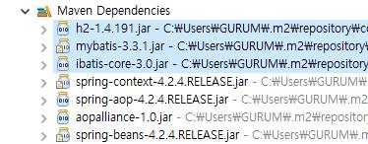
Dependency 설정 ( pom.xml )
<!-- Mybatis -->
<dependency>
<groupId>org.mybatis</groupId>
<artifactId>mybatis</artifactId>
<version>3.3.1</version>
</dependency>
<!-- Ibatis -->
<dependency>
<groupId>org.apache.ibatis</groupId>
<artifactId>ibatis-core</artifactId>
<version>3.0</version>
</dependency>

Slide 5
VO 클래스 작성 ( BoardVO.java )
import java.util.Date;
public class BoardVO {
private int seq;
private String title;
private String writer;
private String content;
private Date regDate;
private int cnt;
private String searchCondition;
private String searchKeyword;
// Getter / Setter
}

Slide 6
SQL Mapper 작성 ( board-mapping.xml )
<?xml version="1.0" encoding="UTF-8"?>
<!DOCTYPE mapper PUBLIC "-//mybatis.org//DTD Mapper 3.0//EN"
"http://mybatis.org/dtd/mybatis-3-mapper.dtd">
<mapper namespace="BoardDAO">
<insert id="insertBoard">
insert into board(seq, title, writer, content)
values((select nvl(max(seq), 0)+1 from board),#{title},#{writer},#{content})
</insert>
<select id="getBoardList" resultType="board">
select * from board
where title like '%'||#{searchKeyword}||'%'
order by seq desc
</select>
</mapper>

Slide 7
MyBatis 메인 환경설정 파일 ( sql-map-config.xml )
<?xml version="1.0" encoding="UTF-8"?>
<!DOCTYPE configuration PUBLIC "-//mybatis.org//DTD Config 3.0//EN"
"http://mybatis.org/dtd/mybatis-3-config.dtd">
<configuration>
<!-- Properties 파일 설정 -->
<properties resource="db.properties"/>
<!-- Alias 설정 -->
<typeAliases>
<typeAlias alias="board" type="com.springbook.biz.board.BoardVO"/>
</typeAliases>
➔ 계속
jdbc.driverClassName=org.h2.Driver
jdbc.url=jdbc:h2:tcp://localhost/~/test
jdbc.username=sa
jdbc.password=

Slide 8
<!-- DataSource 설정 -->
<environments default="development">
<environment id="development">
<transactionManager type="JDBC"/>
<dataSource type="POOLED">
<property name="driver" value="${jdbc.driverClassName}"/>
<property name="url" value="${jdbc.url}" />
<property name="username" value="${jdbc.username}"/>
<property name="password" value="${jdbc.password}"/>
</dataSource>
</environment>
</environments>
<!-- Sql Mapper 설정 -->
<mappers>
<mapper resource="mappings/board-mapping.xml"/>
</mappers>
</configuration>

Slide 9
SessionFactoryBean 클래스
public class SqlSessionFactoryBean {
private static SqlSessionFactory sessionFactory = null;
static {
try {
if (sessionFactory == null) {
Reader reader = Resources.getResourceAsReader("sql-map-config.xml");
sessionFactory = new SqlSessionFactoryBuilder().build(reader);
}
} catch (Exception e) {
e.printStackTrace();
}
}
public static SqlSession getSqlSessionInstance() {
return sessionFactory.openSession();
}
}

Slide 10
DAO 클래스 작성 ( BoardDAO.java )
public class BoardDAO {
private SqlSession mybatis;
public BoardDAO() {
mybatis = SqlSessionFactoryBean.getSqlSessionInstance();
}
public void insertBoard(BoardVO vo) {
mybatis.insert("BoardDAO.insertBoard", vo);
mybatis.commit();
}
public List<BoardVO> getBoardList(BoardVO vo) {
return mybatis.selectList("BoardDAO.getBoardList", vo);
}
}

Slide 11
Mapper XML 설정

Slide 12
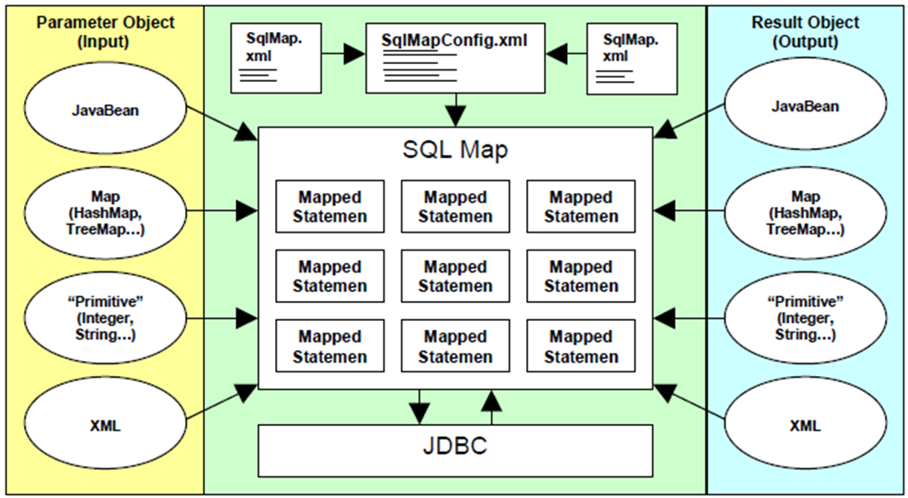
MyBatis 구조

Slide 13
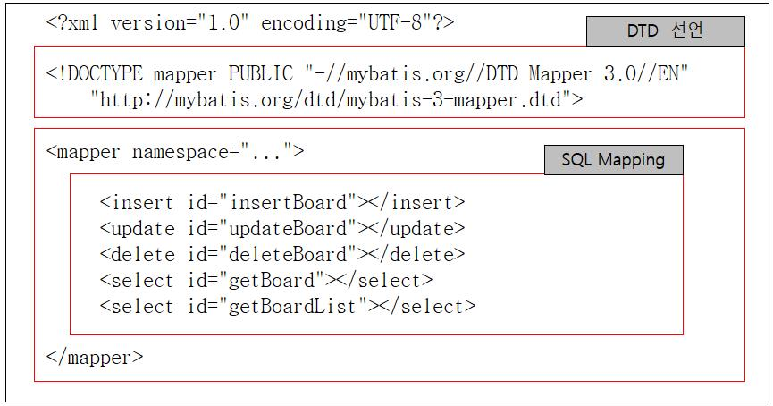
Mapper XML 구조

Slide 14
id 속성과 namespace
namespace는 유일한 id를 생성할 수 있도록 한다.
board-mapping.xml | user-mapping.xml
<mapper namespace="BoardDAO"> <select id="getTotalCount" resultType="int"> select count(*) from board </select> </mapper> | <mapper namespace="UserDAO"> <select id="getTotalCount" resultType="int"> select count(*) from users </select> </mapper>

Slide 15
parameterType과 resultType 속성
sql-map-config.xml
<typeAliases> <typeAlias alias="board" type="com.springbook.biz.board.BoardVO"/> </typeAliases>
board-mapping.xml
<select id="getBoard" parameterType="board" resultType="board"> select * from board where seq = #{seq} </select>

Slide 16
resultMap 속성
<mapper namespace="Board">
<resultMap id="boardResult" type="board">
<id property="seq" column="SEQ" />
<result property="title" column="TITLE" />
<result property="writer" column="WRITER" />
<result property="content" column="CONTENT" />
<result property="regDate" column="REGDATE" />
<result property="cnt" column="CNT" />
</resultMap>
<select id="getBoardList" parameterType="board" resultMap="boardResult">
select * from board
where title like '%'||#{searchKeyword}||'%'
order by seq desc
</select>
</mapper>

Slide 17
SqlSession 메소드
selectOne( ) : 데이터 하나를 조회할 때 사용. (쿼리 결과가 두 개 이상일 때 예외 발생)
public Object selectOne(String statement)
public Object selectOne(String statement, Object parameter)
selectList( ) : 여러 데이터 목록을 조회할 때 사용.
public List selectList(String statement)
public List selectList(String statement, Object parameter)
insert( ), update( ), delete( ) : INSERT, UPDATE, DELETE SQL 실행할 때 사용.
public int insert(String statement, Object parameter)
public int update (String statementId, Object parameterObject) throws SQLException
public int delete (String statementId, Object parameterObject) throws SQLException

Slide 18
Spring – MyBatis 연동

Slide 19
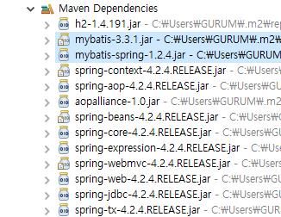
라이브러리 추가 ( pom.xml )
<!-- Mybatis -->
<dependency>
<groupId>org.mybatis</groupId>
<artifactId>mybatis</artifactId>
<version>3.3.1</version>
</dependency>
<!-- Mybatis Spring -->
<dependency>
<groupId>org.mybatis</groupId>
<artifactId>mybatis-spring</artifactId>
<version>1.2.4</version>
</dependency>

Slide 20
MyBatis 메인 설정파일 수정
sql-map-config.xml
<?xml version="1.0" encoding="UTF-8"?> <!DOCTYPE configuration PUBLIC "-//mybatis.org//DTD Config 3.0//EN" "http://mybatis.org/dtd/mybatis-3-config.dtd"> <configuration> <!-- Alias 설정 --> <typeAliases> <typeAlias alias="board" type="com.springbook.biz.board.BoardVO"/> </typeAliases> <!-- Sql Mapper 설정 --> <mappers> <mapper resource="mappings/board-mapping.xml"/> </mappers> </configuration>

Slide 21
Spring 설정 파일 수정 ( applicationContext.xml )
<bean id="sessionFactory" class="org.mybatis.spring.SqlSessionFactoryBean">
<property name="dataSource" ref="dataSource"/>
<property name="configLocation" value="classpath:mybatis-config.xml"/>
</bean>

Slide 22
DAO 클래스 ( BoardDAOMyBatis.java )
@Repository
public class BoardDAOMybatis extends SqlSessionDaoSupport {
@Autowired
public void setSqlSessionFactory(SqlSessionFactory sqlSessionFactory) {
super.setSqlSessionFactory(sqlSessionFactory);
}
public void insertBoard(BoardVO vo) {
System.out.println("===> Mybatis로 insertBoard() 기능 처리");
getSqlSession().insert("BoardDAO.insertBoard", vo);
}
public void updateBoard(BoardVO vo) {
System.out.println("===> Mybatis로 updateBoard() 기능 처리");
getSqlSession().update("BoardDAO.updateBoard", vo);
}
➔ 계속

Slide 23
DAO 클래스 ( BoardDAOMyBatis.java )
public void deleteBoard(BoardVO vo) {
System.out.println("===> Mybatis로 deleteBoard() 기능 처리");
getSqlSession().delete("BoardDAO.deleteBoard", vo);
}
public BoardVO getBoard(BoardVO vo) {
System.out.println("===> Mybatis로 getBoard() 기능 처리");
return (BoardVO) getSqlSession().selectOne("BoardDAO.getBoard", vo);
}
public List<BoardVO> getBoardList(BoardVO vo) {
System.out.println("===> Mybatis로 getBoardList() 기능 처리");
return getSqlSession().selectList("BoardDAO.getBoardList", vo);
}
}

Slide 24
ORM과 JPA

Slide 25
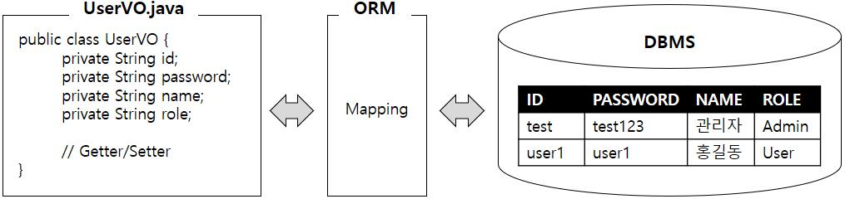
ORM(Object Relation Mapping) 개념

Slide 26
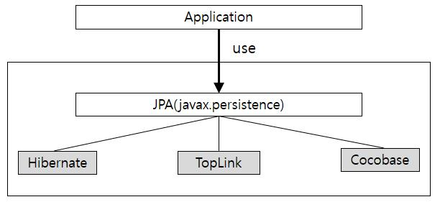
JPA 프로그램 구조
JPA는 모든 ORM의 표준이다.

Slide 27
JPA Quick Start

Slide 28
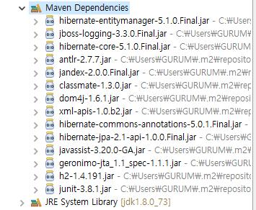
라이브러리 추가 ( pom.xml )
<!-- JPA, 하이버네이트 -->
<dependency>
<groupId>org.hibernate</groupId>
<artifactId>hibernate-entitymanager</artifactId>
<version>5.1.0.Final</version>
</dependency>

Slide 29
영속성 클래스 (Board.java)
@Entity
@Table(name = "BOARD")
public class Board {
@Id
@GeneratedValue
private int seq;
private String title;
private String writer;
private String content;
@Temporal(TemporalType.DATE)
private Date regDate = new Date();
private int cnt;
// Getter/Setter 메소드
}

Slide 30
/META-INF/persistence.xml 파일에 Entity 등록 ( 자동 등록 )
<?xml version="1.0" encoding="UTF-8"?>
<persistence version="2.1"
xmlns="http://xmlns.jcp.org/xml/ns/persistence"
xmlns:xsi="http://www.w3.org/2001/XMLSchema-instance"
xsi:schemaLocation="http://xmlns.jcp.org/xml/ns/persistence
http://xmlns.jcp.org/xml/ns/persistence/persistence_2_1.xsd">
<persistence-unit name="JPAProject">
<class>com.springbook.biz.board.Board</class>
</persistence-unit>
</persistence>

Slide 31
기본 Annotation
어노테이션 | 의 미
@Entity | @Entity가 붙은 클래스는 테이블과 매핑된다
@Table | 엔티티와 관련된 테이블을 매핑한다. name 속성을 생략하면 클래스 이름과 테이블 이름을 매핑한다.
@Id | 테이블의 기본 키와 매핑한다. @Id가 없는 엔티티 클래스는 JPA가 처리하지 못한다.
@GeneratedValue | @Id가 선언된 필드에 기본 키를 자동으로 생성하여 할당할 때 사용한다.
@Temporal | 날짜 타입의 변수에 선언하여 날짜 타입을 매핑할 때 사용한다. TemporalType의 DATE, TIME, TIMESTAMP 중 하나를 선택할 수 있다.

Slide 32
persistence.xml 작성
<?xml version="1.0" encoding="UTF-8"?>
<persistence version="2.1" xmlns="http://xmlns.jcp.org/xml/ns/persistence"
xmlns:xsi="http://www.w3.org/2001/XMLSchema-instance"
xsi:schemaLocation="http://xmlns.jcp.org/xml/ns/persistence
http://xmlns.jcp.org/xml/ns/persistence/persistence_2_1.xsd">
<persistence-unit name="JPAProject">
<class>com.springbook.biz.board.Board</class>
<properties>
<!-- 필수 속성 -->
<property name="javax.persistence.jdbc.driver" value="org.h2.Driver"/>
<property name="javax.persistence.jdbc.user" value="sa"/>
<property name="javax.persistence.jdbc.password" value=""/>
<property name="javax.persistence.jdbc.url"
value="jdbc:h2:tcp://localhost/~/test"/>
<property name="hibernate.dialect" value="org.hibernate.dialect.H2Dialect"/>
➔ 계속

Slide 33
persistence.xml 작성
<!-- 옵션 -->
<property name="hibernate.show_sql" value="true" />
<property name="hibernate.format_sql" value="true" />
<property name="hibernate.use_sql_comments" value="false" />
<property name="hibernate.id.new_generator_mappings" value="true" />
<property name="hibernate.hbm2ddl.auto" value="create" />
</properties>
</persistence-unit>
</persistence>

Slide 34
클라이언트 작성 및 테스트
public class BoardServiceClient {
public static void main(String[] args) throws Exception {
EntityManagerFactory emf =
Persistence.createEntityManagerFactory("JPAProject");
EntityManager em = emf.createEntityManager();
EntityTransaction tx = em.getTransaction();
try{
// Transaction 시작
tx.begin();
Board board = new Board();
board.setTitle("JPA 제목");
board.setWriter("관리자");
board.setContent("JPA 글 등록 잘 되네요.");
// 글 등록
em.persist(board);

Slide 35
// 글 목록 조회
String jpql = "select b from Board b order by b.seq desc";
List<Board> boardList = em.createQuery(jpql,
Board.class).getResultList();
for (Board brd : boardList) {
System.out.println("---> " + brd.toString());
}
tx.commit();
} catch (Exception e) {
e.printStackTrace();
tx.rollback();
} finally {
em.close();
}
emf.close();
}
}

Slide 36
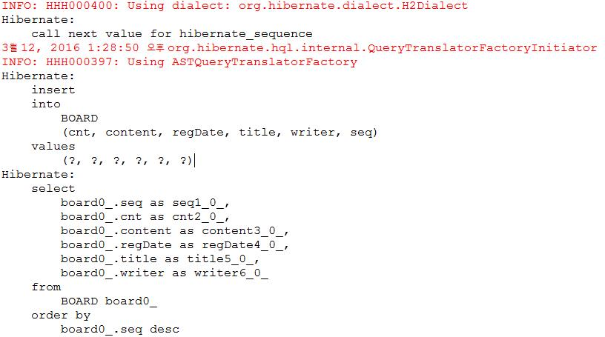
실행 결과 확인

Slide 37
JPA 환경 설정

Slide 38
영속성 유닛 지정
Persistence Unit 설정 | <persistence-unit name="JPAProject"></persistence-unit>
Java 소스 | EntityManagerFactory emf = Persistence.createEntityManagerFactory("JPAProject"); EntityManager em = emf.createEntityManager();

Slide 39
영속성 유닛 프로퍼티 설정
프로퍼티 이름 | 프로퍼티 의미
javax.persistence.jdbc.driver | JDBC 드라이버 클래스
javax.persistence.jdbc.user | 데이터베이스의 아이디
javax.persistence.jdbc.password | 데이터베이스의 비밀번호
javax.persistence.jdbc.url | JDBC URL 정보

Slide 40
Dialect 클래스
데이터베이스 | Dialect 클래스
DB2 | org.hibernate.dialect.DB2Dialect
PostgreSQL | org.hibernate.dialect.PostgreDialect
MySQL | org.hibernate.dialect.MySQLDialect
Oracle (any version) | org.hibernate.dialect.OracleDialect
Oracle 9i/10g | org.hibernate.dialect.Oracle9Dialect
Sybase | org.hibernate.dialect.SybaseDialect
Microsoft SQL Server | org.hibernate.dialect.SQLServerDialect
SAP DB | org.hibernate.dialect.SAPDBDialect
H2 | org.hibernate.dialect.H2Dialect

Slide 41
Hibernate 관련 속성
속성 | 의미
hibernate.show_sql | 생성된 SQL을 콘솔에 출력한다.
hibernate.format_sql | SQL을 출력할 때, 일정한 포맷으로 보기 좋게 출력한다.
hibernate.use_sql_comments | SQL에 포함된 주석도 같이 출력한다.
hibernate.id.new_generator_mappings | 새로운 키 생성 전략을 사용한다.
hibernate.hbm2ddl.auto | 테이블 생성이나 수정, 삭제 같은 DDL 구문을 자동으로 처리할지를 지정한다.

Slide 42
hibernate.hbm2ddl.auto 속성 값
속성값 | 의 미
create | 애플리케이션을 실행할 때, 기존 테이블을 삭제하고 엔티티 클래스에 설정된 매핑 설정을 참조하여 새로운 테이블을 생성한다(DROP → CREATE).
create-drop | create와 같지만 애플리케이션이 종료되기 직전에 생성된 테이블을 삭제한다(DROP → CREATE → DROP).
update | 기존에 사용 중인 테이블이 있으면 새 테이블을 생성하지 않고 재사용한다. 만약 엔티티 클래스의 매핑 설정이 변경되면 변경된 내용만 반영한다(ALTER).

Slide 43
Entity 매핑

Slide 44
@Entity, @Id Annotation
@Entity를 붙이면 JPA가 엔티티 클래스로 인식하여 해당 테이블과 매핑한다.
테이블의 PK(Primary Key) 칼럼을 @Id를 이용하여 매핑한다.
@Entity
public class Board {
@Id
private int seq;
private String title;
private String writer;
private String content;
private Date regDate;
private int cnt;
}

Slide 45
@Table Annotation
속 성 | 설 명
name | 매핑될 테이블 이름을 지정한다.
catalog | 데이터베이스 카탈로그(catalog)를 지정한다.
schema | 데이터베이스 스키마(schema)를 지정한다.
uniqueConstraints | 결합 unique 제약조건을 지정하며, 여러 개의 칼럼이 결합되어 유일성을 보장해야 하는 경우 사용한다.

Slide 46
@Column Annotation
속 성 | 설 명
name | 칼럼 이름을 지정한다. (생략 시 프로퍼티명과 동일하게 매핑)
unique | unique 제약조건을 추가한다. (기본값 : false)
nullable | null 상태 허용 여부를 설정한다. (기본값 : false)
insertable | 입력 SQL 명령어를 자동으로 생성할 때 이 칼럼을 포함할 것인지를 지정한다. (기본값 : true)
updatable | 수정 SQL 명령어를 자동으로 생성할 때 이 칼럼을 포함할 것인지를 지정한다. (기본값 : true)
columnDefinition | 이 칼럼에 대한 DDL 문을 직접 설정한다.
length | 문자열 타입의 칼럼 길이를 지정한다. (기본값 : 255)
precision | 숫자 타입의 전체 자릿수를 지정한다. (기본값 : 0)
scale | 숫자 타입의 소수점 자릿수를 지정한다. (기본값 : 0)

Slide 47
@GeneratedValue Annotation
TABLE : Hibernate가 데이터베이스 테이블을 사용하여 PK 값을 생성한다. 따라서 PK 값 생성을 위한 별도의 테이블이 필요하다.
SEQUENCE : Sequence Object를 이용하여 PK 값을 생성한다. 이 전략은 오라클과 같은 Sequence를 지원하는 데이터베이스에서만 사용할 수 있다.
IDENTITY : auto_increment나 IDENTITY를 이용하여 PK 값을 생성한다. 일반적으로 MySQL 같은 데이터베이스를 이용할 때 사용한다.
AUTO : Hibernate가 사용 중인 데이터베이스에 맞게 자동으로 PK 값을 생성한다. 아무런 설정을 하지 않으면 기본값으로 사용된다.
속 성 | 설 명
strategy | 자동 생성 유형을 지정한다. (GenerationType 지정)
generator | 이미 생성된 Generator 이름을 지정한다.

Slide 48
@Transient Annotation
해당 변수를 매핑에서 제외할 경우 사용
@Temporal Annotation
@Temporal은 java.util.Date 타입의 날짜 데이터를 매핑할 때 사용한다.

Slide 49
JPA API

Slide 50
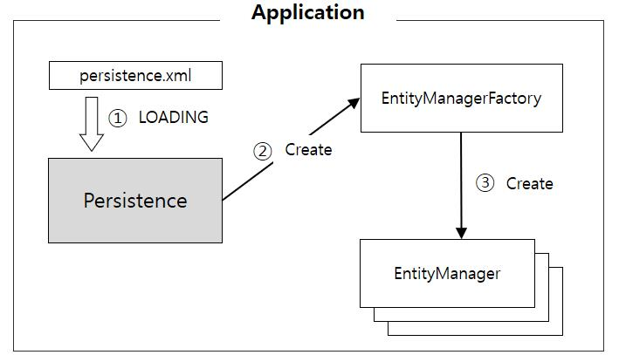
JPA 구조

Slide 51
EntityManager 메소드
메 소 드 | 기능 설명
persist(Object entity) | 엔티티를 영속화한다. (INSERT)
merge(Object entity) | 준영속 상태의 엔티티를 영속화한다. (UPDATE)
remove(Object entity) | 영속 상태의 엔티티를 제거한다. (DELETE)
find(Class<T> entityClass, Object primaryKey) | 하나의 엔티티를 검색한다. (SELECT ONE)
createQuery(String qlString, Class<T> resultClass) | JPQL에 해당하는 엔티티 목록을 검색한다. (SELECT LIST)

Slide 52
Spring – JPA 연동

Slide 53
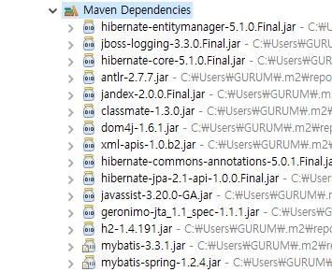
라이브러리 추가 ( pom.xml )
<dependency>
<groupId>org.springframework</groupId>
<artifactId>spring-orm</artifactId>
<version>${org.springframework-version}</version>
</dependency>

Slide 54
persistence.xml 수정
<?xml version="1.0" encoding="UTF-8"?>
<persistence version="2.1"
xmlns="http://xmlns.jcp.org/xml/ns/persistence"
xmlns:xsi="http://www.w3.org/2001/XMLSchema-instance"
xsi:schemaLocation="http://xmlns.jcp.org/xml/ns/persistence
http://xmlns.jcp.org/xml/ns/persistence/persistence_2_1.xsd">
<persistence-unit name="springboard">
<class>com.springbook.biz.board.BoardVO</class>
<properties>
<!-- 필수 속성 -->
<property name="hibernate.dialect"
value="org.hibernate.dialect.H2Dialect" />
➔ 계속

Slide 55
persistence.xml 수정
<!-- 옵션 -->
<property name="hibernate.show_sql" value="true" />
<property name="hibernate.format_sql" value="true" />
<property name="hibernate.use_sql_comments" value="false" />
<property name="hibernate.id.new_generator_mappings" value="true" />
<property name="hibernate.hbm2ddl.auto" value="create" />
</properties>
</persistence-unit>
</persistence>

Slide 56
Entity 매핑
@Entity @Table(name="BOARD")
public class BoardVO {
@Id @GeneratedValue
private int seq;
private String title;
private String writer;
rivate String content;
Temporal(TemporalType.DATE)
private Date regDate = new Date();
private int cnt;
@Transient
private String searchCondition;
@Transient
rivate String searchKeyword;
// Getter/Setter 메소드
}

Slide 57
Spring 연동 설정 (applicationContext.xml )
<!-- 스프링과 JPA 연동 설정 -->
<bean id="jpaVendorAdapter"
class="org.springframework.orm.jpa.vendor.HibernateJpaVendorAdapter">
</bean>
<bean id="entityManagerFactory"
class="org.springframework.orm.jpa.LocalContainerEntityManagerFactoryBean">
<property name="dataSource" ref="dataSource"></property>
<property name="jpaVendorAdapter" ref="jpaVendorAdapter"></property>
</bean>

Slide 58
DAO 클래스 ( BoardDAOJPA.java )
@Repository
public class BoardDAOJPA {
@PersistenceContext
private EntityManager em;
public void insertBoard(BoardVO vo) {
System.out.println("===> JPA로 insertBoard() 기능 처리");
em.persist(vo);
}
public List<BoardVO> getBoardList(BoardVO vo) {
System.out.println("===> JPA로 getBoardList() 기능 처리");
String spql = "from BoardVO b order by b.seq desc";
return em.createQuery(jpql).getResultList();
}
}

